Slide 1
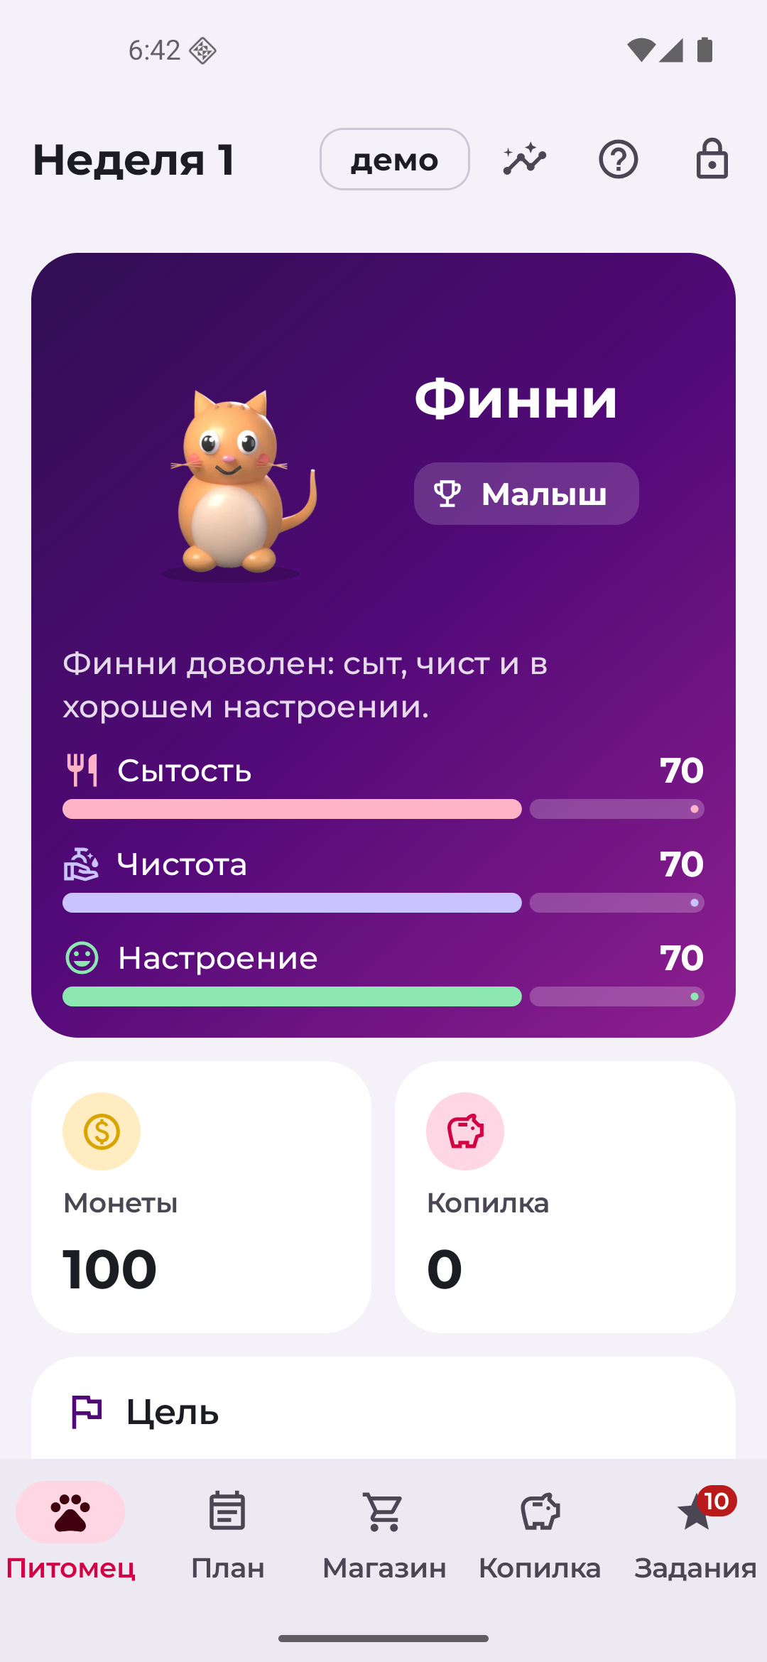
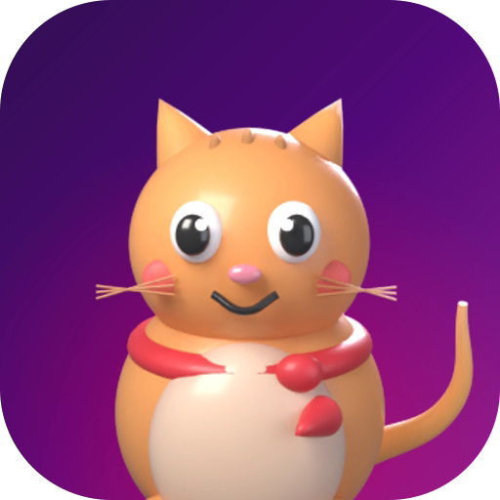
Питомец Финни
Игровой сервис для формирования базовых финансовых навыков у детей 7–11 лет
Функциональный прототип для Android · ТЗ Департамента финансов города Москвы · 2026

Slide 2
Проблема и целевая аудитория
Кто
Что не так
Чего не хватает
Дети 7–11 лет, которые впервые получают карманные деньги: читают короткие фразы, считают в пределах 100–200.
Про доходы и расходы объясняют абстрактно — ребёнок быстро устаёт. Ошибиться с реальными деньгами страшно.
Места, где решение принимаешь сам, сразу видишь последствие и можешь исправить ошибку без риска.
Виртуальный питомец делает последствия наглядными: от распределения монет зависят его настроение и рост.
Родитель поддерживает, но не решает за ребёнка: у него свой раздел с целями и прогрессом.
Никаких реальных денег, рекламы, аккаунтов и сбора данных.
Питомец Финни · 2/10

Slide 3
Образовательные результаты
Единая рамка компетенций в области финансовой грамотности и финансовой культуры — базовый уровень, начальное общее образование
Код | Навык | Механика в приложении
Р1 | Понимать назначение бюджета; расходы не превышают доходов | план на неделю; отрицательный баланс невозможен; журнал «откуда монеты»
Р2 | Различать обязательные и необязательные расходы | два раздела магазина; проверка «еда и уход куплены»
Р3 | Планировать покупки при ограниченном бюджете | 100 монет в неделю, цены 10–60, сравнение план/факт
Р4 | Ставить цель и регулярно откладывать | цель с ценой, копилка, срок по среднему взносу
Р5 | Оценивать свои решения и объяснять их | итог недели «что случилось и почему», объяснение настроения питомца
Питомец Финни · 3/10

Slide 4
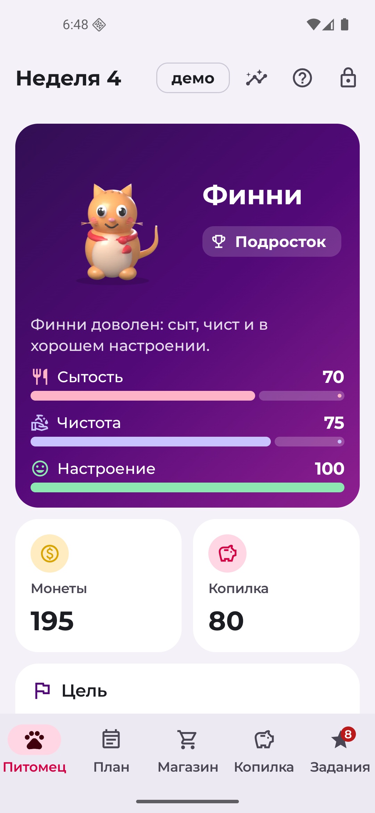
Идея: почему питомец учит считать
Обучение действием: сначала выбор, потом финансовое и игровое последствие.
Три решения каждую неделю — обязательное, желаемое, копилка — это и есть план бюджета.
Состояние питомца (сытость, чистота, настроение) отвечает на решения сразу; стадия роста — на серию недель.
Ошибка безопасна: питомец не болеет и не гибнет, показатели не падают ниже 10, рост не откатывается.
Каждое изменение баланса и настроения объясняется одной фразой: «что изменилось и почему».
Дизайн — Material 3: сгенерированная из цвета бренда схема, крупные элементы, нижняя навигация, светлая и тёмная тема, питомец нарисован кодом и оживает анимацией.
Питомец Финни · 4/10

Slide 5
Пользовательский путь и игровая экономика
Знакомство
3 шага
Питомец
9 видов
План
50 / 20 / 30
Покупки
и задания
Копилка
и цель
Итог недели
+ рост
→
→
→
→
→
Доход и расходы
Итог недели → рост
Карманные деньги +100 в неделю; задания +20 (верно) / +5 (попытка).
Покупка: цена ≤ баланс, показатель питомца +эффект.
Копилка: взнос ≤ баланс; снятие с предпросмотром «цель отодвинется».
Срок цели = остаток ÷ средний взнос.
Три проверки: еда и уход куплены · траты по плану · копилка выросла → 0–3 очка роста.
Естественное убывание: сытость −30, чистота −25, настроение −10; бонусы +10 за план и копилку.
Стадии: Малыш 0–3 → Подросток 4–8 → Взрослый 9+. Назад не откатывается.
Питомец Финни · 5/10

Slide 6
Обязательные функции и границы прототипа
2.5.1–2.5.2 Знакомство, гостевой профиль, настройка и имя питомца
2.5.3 Главный экран: питомец, показатели, монеты, копилка, цель, «Сейчас»
2.5.4–2.5.5 Валюта с источником каждой монеты; план по 3 направлениям, контроль суммы
2.5.6 10 товаров двух типов, подтверждение, отказ с объяснением при нехватке
2.5.7 4 цели + своя, копилка, срок по среднему взносу, предпросмотр снятия
2.5.8 10 заданий по 3 темам, выбор и ввод числа, объяснение всегда
2.5.9–2.5.11 Обратная связь, 3 стадии и 3 выражения, история, справка
2.5.12–2.5.14 Раздел взрослого с барьером, сохранение, демо-режим, контент в JSON
Осознанно за границей
• Реальные деньги, платежи, банки
• Реклама, подписки, покупки
• Чаты, рейтинги, соцсети
• Аккаунты и сбор данных
• Сервер, ИИ, облако
• Публикация в RuStore на этапе конкурса (карточка и подписанный APK готовы)
• Начисление баллов родителем — в плане развития
Питомец Финни · 6/10

Slide 7
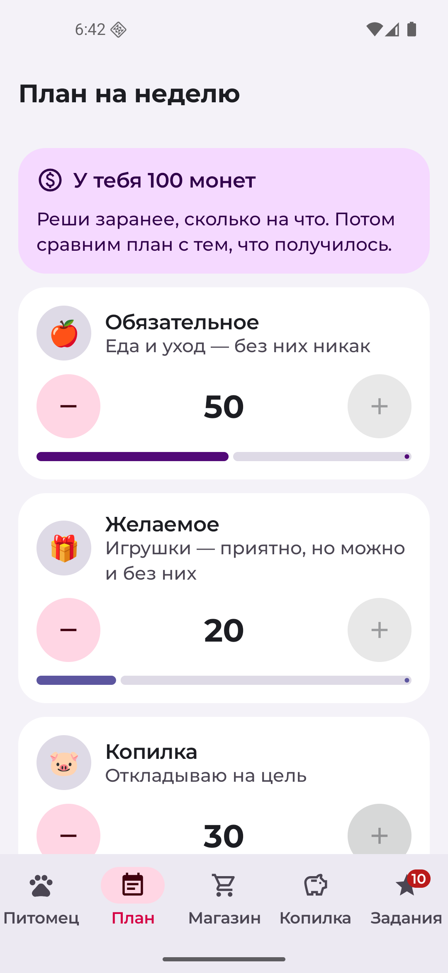
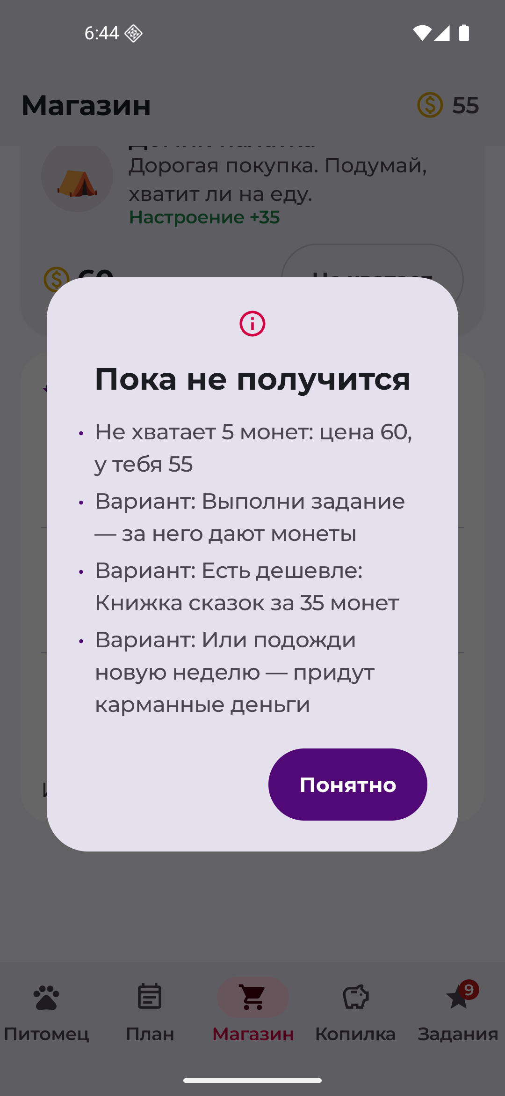
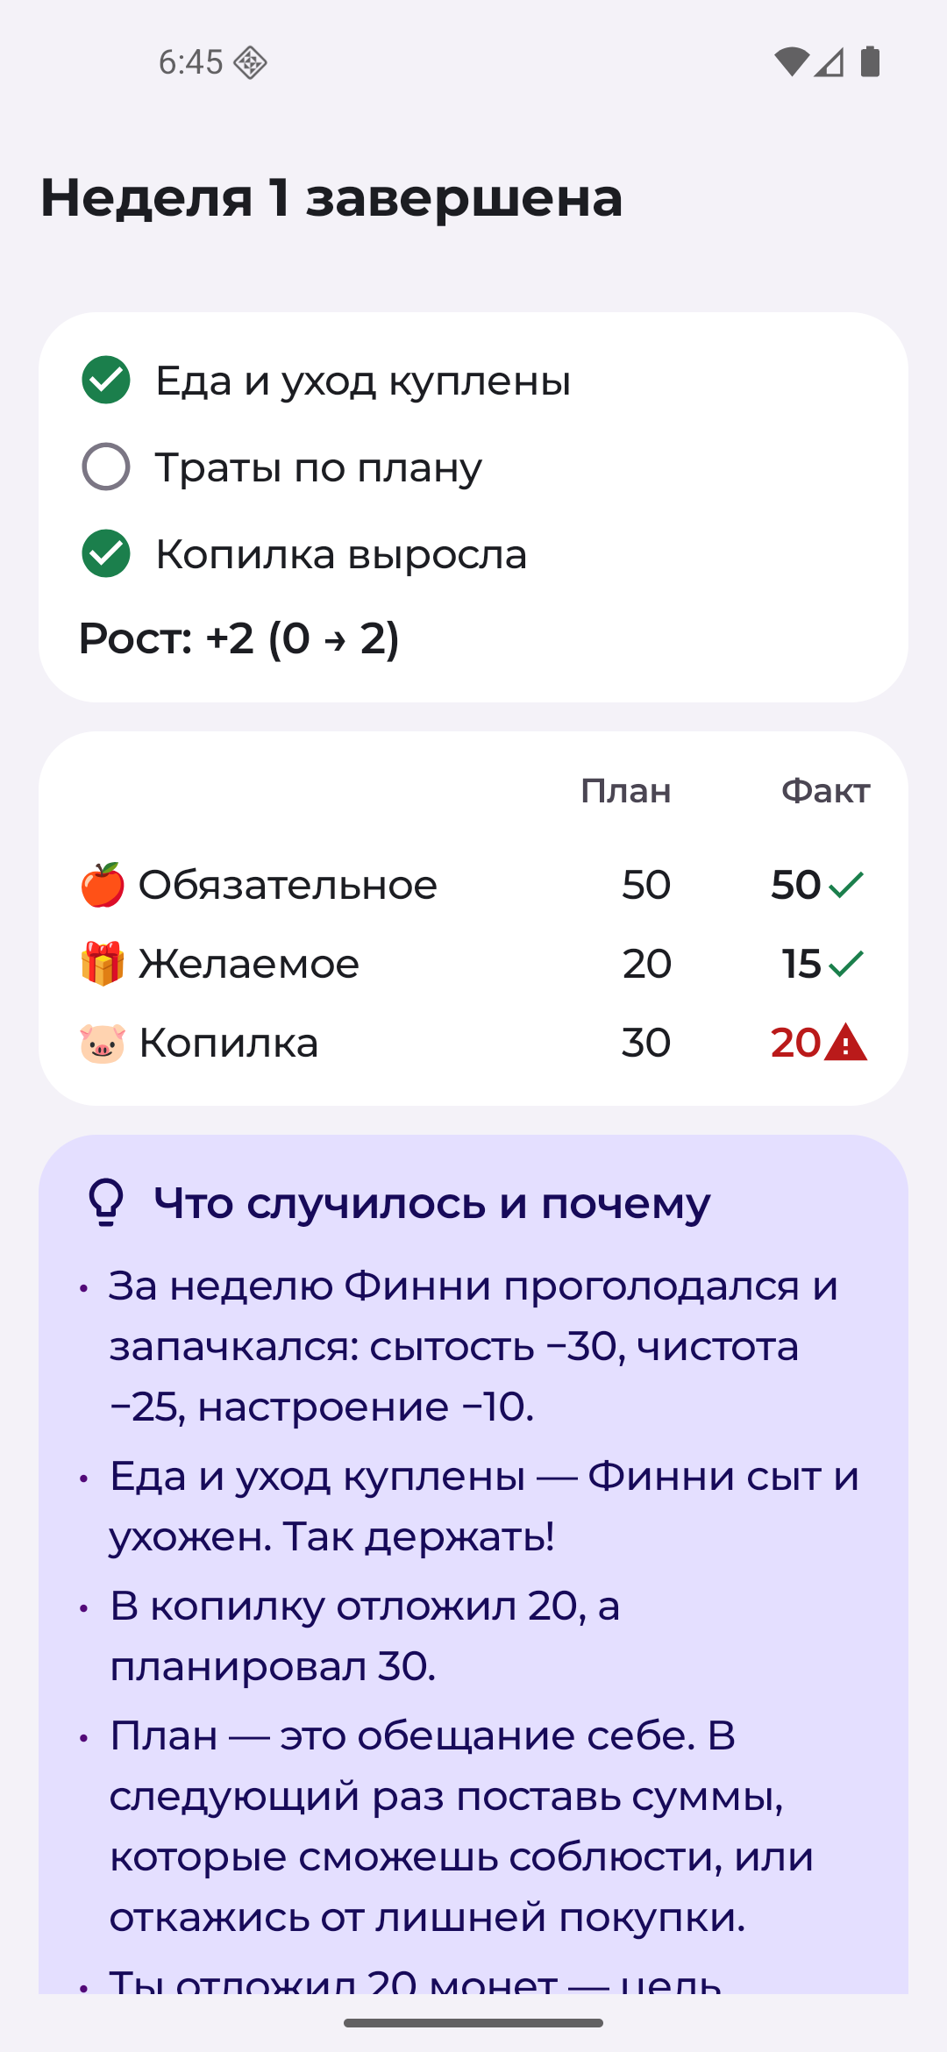
Ключевые UX/UI-решения
План: карточки направлений, ±10 тональными кнопками, доля бюджета
Нехватка: не «нельзя», а «не хватает 25 — вот 3 варианта»
Итог недели: три галочки, план/факт, объяснение простыми словами
Питомец Финни · 7/10

Slide 8
Архитектура, стек, данные, контент
UI
Data
Domain
Jetpack Compose, Material 3 1.4
NavigationSuite (панель / рейл), тёмная тема
GameViewModel, 11 экранов, PetView на Canvas
→
ContentRepository — assets/content.json
StateStore — filesDir/state.json
атомарная запись, без сети
→
Economy.kt — чистый Kotlin
план · покупки · копилка · задания · неделя · рост
25 JVM-тестов
Стек: Kotlin 2.4, AGP 9.2, Compose BOM 2026.06 (Material 3, adaptive navigation suite, Material Symbols), kotlinx.serialization; minSdk 26 (Android 8.0), targetSdk 36; APK release 1,5 МБ (R8), без разрешений.
Обновление контента: новое задание = запись в content.json; тест ContentTest проверяет структуру и минимумы ТЗ при каждой сборке; код не меняется.
Сохранение: один JSON-файл профиля, никаких персональных данных; сброс и удаление — из раздела для взрослого.
Питомец Финни · 8/10

Slide 9
Тестирование, ограничения, план доработки
Проверено
Ограничения
Дальше
• 25 JVM-тестов экономики и контента — зелёные
• Сквозной сценарий (12 шагов) на эмуляторе Android 16, arm64, release-сборка с R8
• Тёмная тема, альбомная ориентация, рейл навигации
• Запуск до главного экрана: ~1 с
• Три раунда код-ревью, автопрогон tools/demo_run.sh
• Физическое устройство с 3 ГБ RAM — прогон предстоит команде перед сдачей
• Неделя завершается кнопкой, календарной привязки нет (осознанно)
• Графика питомца — примитивы Canvas
• Один профиль на устройство
• Без звука и планшетной раскладки
1. Пилот с детьми при согласии родителей
2. Родительские бонусы за реальные дела
3. Больше заданий и событий через JSON
4. Художественные спрайты и звук
5. Несколько профилей
6. Публикация в RuStore, 0+
Питомец Финни · 9/10

Slide 10
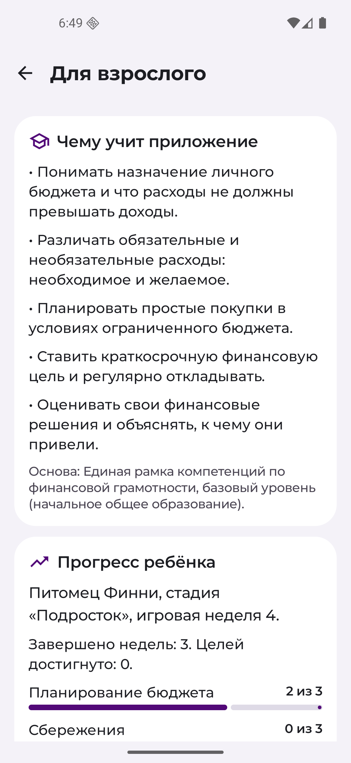
Материалы для экспертов
Репозиторий: папка проекта finny-pet (ветка feat/finny-mvp) — README с быстрым запуском
Сборка: release/finny-pet-1.2.0-release.apk — подписанный релиз, package ru.finny.pet, версия 1.2.0
Документация: docs/Finny_Documentation.docx и docs/*.md — архитектура, формулы, матрица требований, тест-кейсы
Демо: docs/BUILD_AND_DEMO.md — включение тестового профиля, сценарий на 4–5 минут; резервное видео docs/demo.mp4
Карточка RuStore: docs/RUSTORE_CARD.md, иконка assets/icon/icon-512.png, скриншоты screenshots/store/
Питомец Финни · 10/10

